Slide 1


Modèle organisationnel des traitements (moT)
Nour H. ben slimen attaoui

Slide 2
Modèle organisationnel des Traitements Introduction
Le modèle organisationnel des traitements permet de structurer les opérations sur le seul critère de l’enchaînement logique. Une opération sera exécutée après une autre si elle a besoin, pour « fonctionner », des résultats de l’autre. Cette architecture abstraite, théorique, doit, pour pouvoir être mise en place, prendre en compte trois nouveaux concepts, le lieu, le moment et la nature des opérations

Slide 3
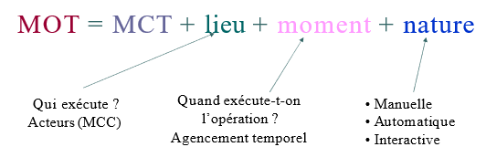
Modèle organisationnel des traitements

Slide 4
Modèle organisationnel des traitements Définition
Le modèle organisationnel des traitements (MOT) est une représentation de l'activité de l'organisme étudié qui prend en compte :
La représentation des traitements entre l’homme et la machine;
La période de déroulement de chaque tâche;
Répartition de la responsabilité de ces traitements (tâches) au niveau des microstructures : services, départements, divisions, poste de travail, bureaux, …

Slide 5
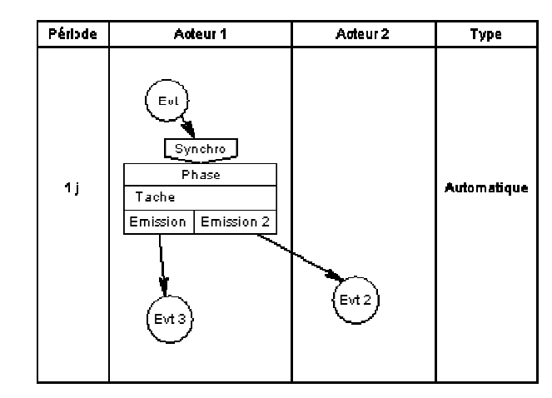
Modèle organisationnel des traitements Formalisme

Slide 6
Exercice
Le demandeur désirant obtenir une carte bleue doit en faire la demande auprès de son agence,
La carte bleue n’est pas accordée si le demandeur n’est pas un client de l’agence,
Chaque jour, l’agence transmet au centre de gestion des cartes bleues les demandes de ses clients,
Dès que l’agence a reçu la carte bleue en provenance du centre (en général 4 jours après la demande), elle adresse au client un avis de mise à disposition et un avis de prélèvement de la cotisation annuelle. Le client vient alors retirer sa carte,
Si au bout de 2 mois la carte n’est pas été retirée, elle est détruite.
Etablir le diagramme des flux (MCC)
Etablir le modèle conceptuel des traitements (MCT)
Etablir le modèle organisationnel des traitements (MOT)

Slide 7
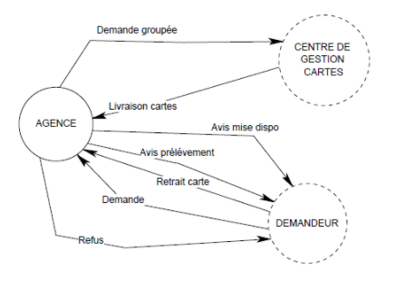
Corrigé MCC

Slide 8
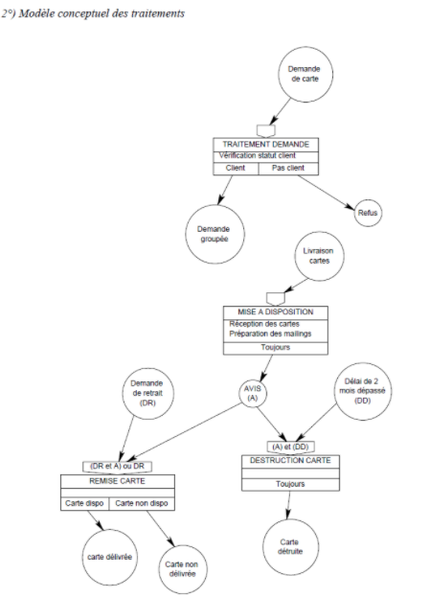
Corrigé MCT

